Slide 1
Attention 알고리즘을 활용한 텍스트 요약 프로젝트
- 컴퓨터공학종합프로젝트1(캡스톤디자인) 최종 발표 -
컴퓨터정보통신공학과 182571 윤현서
컴퓨터정보통신공학과 184206 최지은

Slide 2
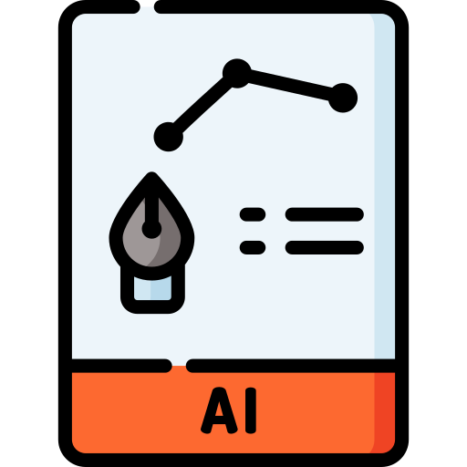




목차
주제 소개
데이터 전처리
모델 구조
결과
향후 계획

Slide 3
주제 소개
Attention의 자연어 번역에서
성능 뿐만 아니라
예측에 대한 자연어 처리
성능에도 주목
신문 기사, 도서, 영화 등
각종 콘텐츠를 요약해 제공하는
‘서머리(summary) 콘텐츠 각광
Attention 또는 Attention 확장 알고리즘을 활용한 통합 요약 서비스
특정 분야에 한정된 요약 서비스와 달리
전 분야의 요약 서비스를 통합적으로 제공하여 교육 및 업무 편의성 향상
1 / 20

Slide 4



주제 소개
Attention 알고리즘을 활용한 통합 요약 서비스
문서요약 텍스트 AI 데이터셋
생성 요약
신문기사, 기고문, 잡지,
판결문, 논문 등으로 구성
원문에 없던 문장이라도 핵심 문맥을 반영한
새로운 문장을 생성해서 원문을 요약
1 / 20

Slide 5
주제 소개

Slide 6
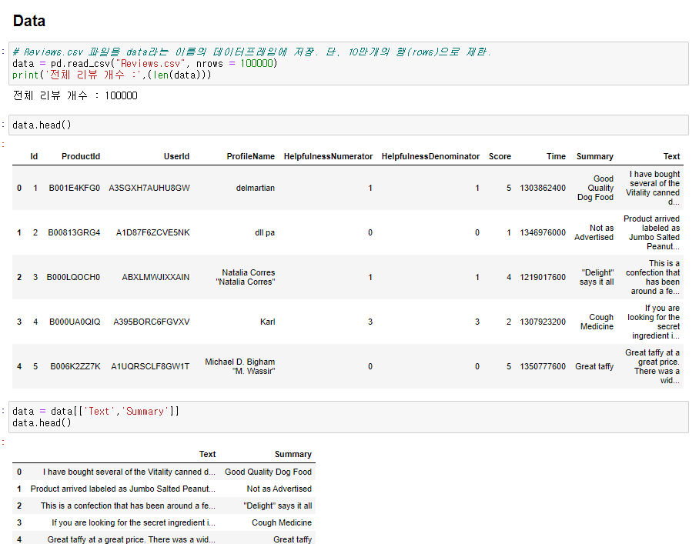
데이터 소개
사용 데이터 : Amazon Fine Food Reviews
출처: Kaggle
샘플 수 : 10만개
2 / 20

Slide 7
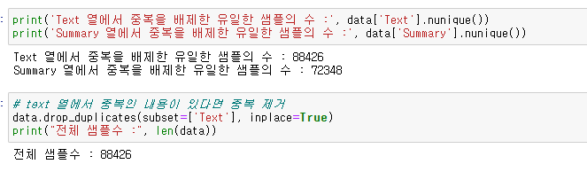
데이터 전처리
01. 중복 샘플 제거
02. NULL 값 제거
03. 불용어 제거
04. 길이 분포 조정
05. 토큰 추가
06. 데이터 분리
07. 정수 인코딩
08. 패딩
3 / 20

Slide 8
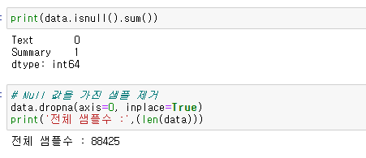
데이터 전처리
01. 중복 샘플 제거
02. NULL 값 제거
03. 불용어 제거
04. 길이 분포 조정
05. 토큰 추가
06. 데이터 분리
07. 정수 인코딩
08. 패딩
3 / 20

Slide 9

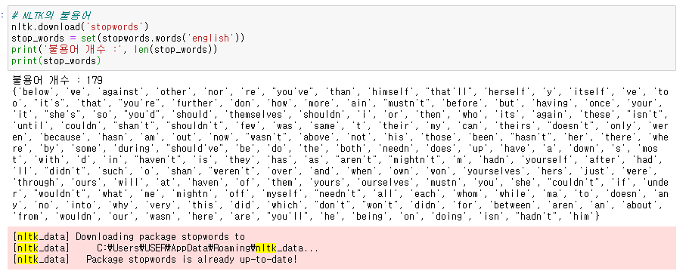
데이터 전처리
01. 중복 샘플 제거
02. NULL 값 제거
03. 불용어 제거
04. 길이 분포 조정
05. 토큰 추가
06. 데이터 분리
07. 정수 인코딩
08. 패딩
NLTK는 Natural Language ToolKit의 약자로 자연어 처리 및 분석, 텍스트 마이닝을 위한 파이썬 패키지로
토큰 생성, 형태소 분석, 품사 태깅 등의 다양한 기능을 제공
및 예제로 활용할 수 있는 말뭉치 제공
3 / 20

Slide 10
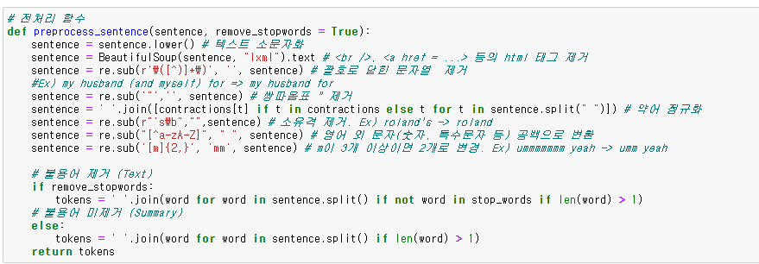
데이터 전처리
contractions = {..., "y'all": "you all", "y'all'd": "you all would",
"y'all'd've": "you all would have","y'all're": "you all are",
"y'all've": "you all have", "you'd": "you would",
"you'd've": "you would have", "you'll": "you will",
"you'll've": "you will have", "you're": "you are", ...
"you've": "you have"}
01. 중복 샘플 제거
02. NULL 값 제거
03. 불용어 제거
04. 길이 분포 조정
05. 토큰 추가
06. 데이터 분리
07. 정수 인코딩
08. 패딩
3 / 20

Slide 11
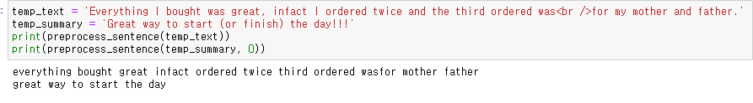
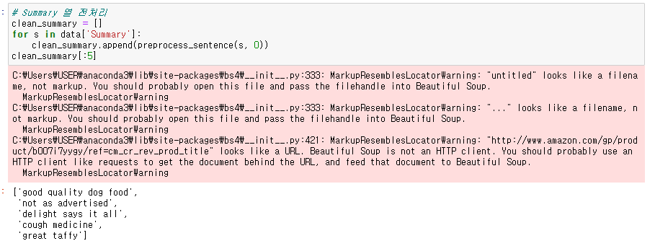
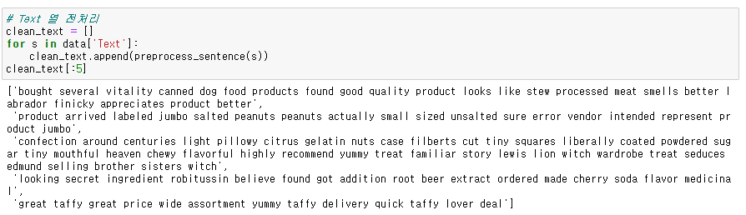
데이터 전처리
Example
01. 중복 샘플 제거
02. NULL 값 제거
03. 불용어 제거
04. 길이 분포 조정
05. 토큰 추가
06. 데이터 분리
07. 정수 인코딩
08. 패딩
3 / 20

Slide 12
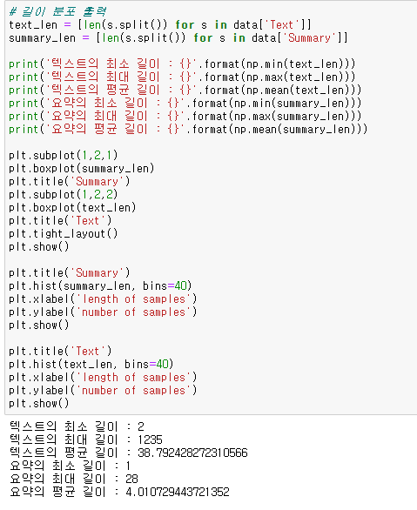
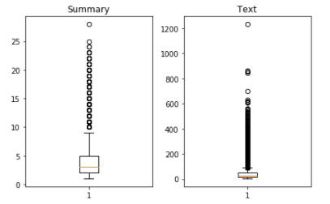
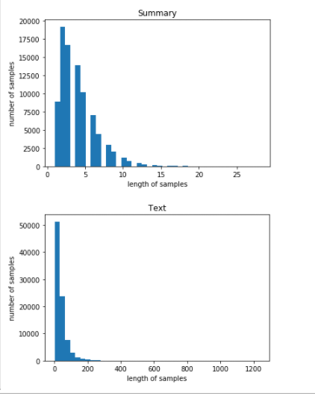
데이터 전처리
01. 중복 샘플 제거
02. NULL 값 제거
03. 불용어 제거
04. 길이 분포 조정
05. 토큰 추가
06. 데이터 분리
07. 정수 인코딩
08. 패딩
3 / 20

Slide 13
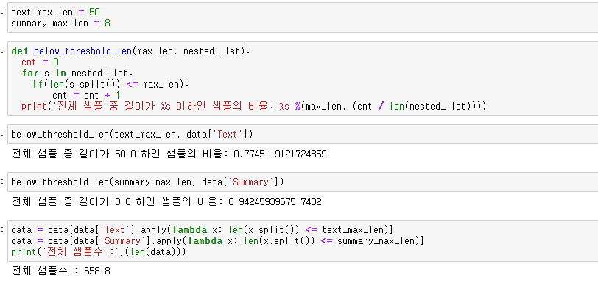
데이터 전처리
01. 중복 샘플 제거
02. NULL 값 제거
03. 불용어 제거
04. 길이 분포 조정
05. 토큰 추가
06. 데이터 분리
07. 정수 인코딩
08. 패딩
3 / 20

Slide 14
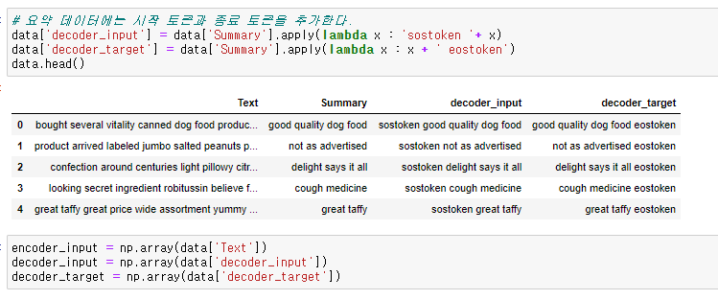
데이터 전처리
01. 중복 샘플 제거
02. NULL 값 제거
03. 불용어 제거
04. 길이 분포 조정
05. 토큰 추가
06. 데이터 분리
07. 정수 인코딩
08. 패딩
3 / 20

Slide 15
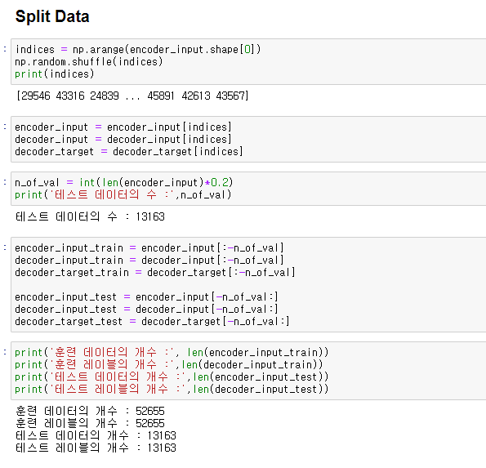
데이터 전처리
01. 중복 샘플 제거
02. NULL 값 제거
03. 불용어 제거
04. 길이 분포 조정
05. 토큰 추가
06. 데이터 분리
07. 정수 인코딩
08. 패딩
3 / 20

Slide 16
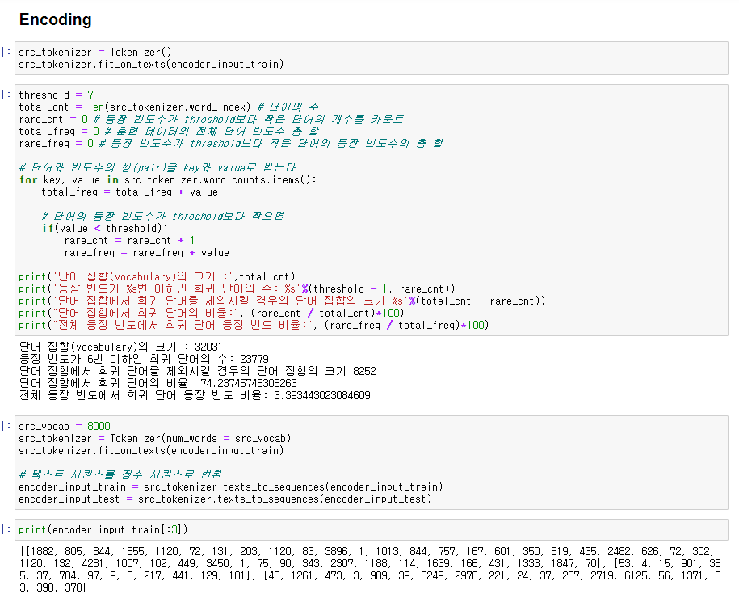
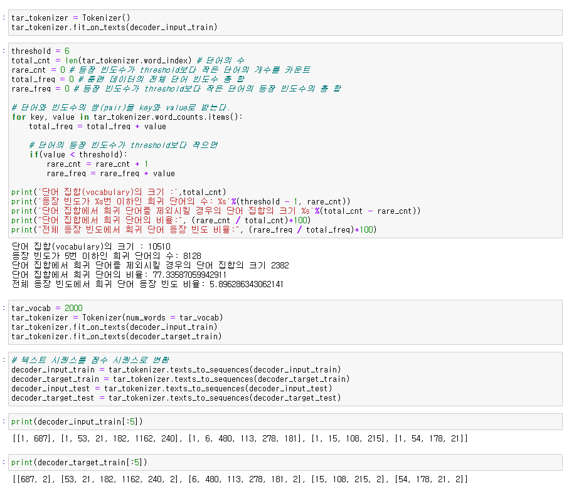
데이터 전처리
정수 인코딩(Integer Encoding) 이란?
컴퓨터는 텍스트보다 숫자를 더 잘 인식, 이를 위해 자연어 처리에서는
텍스트를 숫자로 바꾸는 여러가지 기법들이 존재
01. 중복 샘플 제거
02. NULL 값 제거
03. 불용어 제거
04. 길이 분포 조정
05. 토큰 추가
06. 데이터 분리
07. 정수 인코딩
08. 패딩
3 / 20

Slide 17
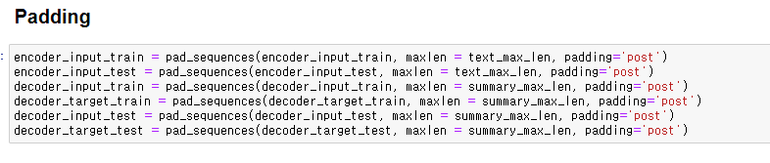
데이터 전처리
01. 중복 샘플 제거
02. NULL 값 제거
03. 불용어 제거
04. 길이 분포 조정
05. 토큰 추가
06. 데이터 분리
07. 정수 인코딩
08. 패딩
최대 문장 길이 : text_max_len, summary_max_len
텍스트의 길이가 최대 문장 길이보다 작으면 나머지 부분은 0으로 채워주고, 길면 뒤쪽 (뒤: ‘post’, 앞: ‘pre’)을 잘라낸다.
따라서 모든 텍스트는 동일한 길이를 유지 할 수 있음
3 / 20

Slide 18
모델 구조
맛있는
사과
<eos>
cv
dh1
dh2
h1*0.03 + h2*0.95 + … + h50*0.02
0.03
0.95
…
0.02
Attention weight
<sos>
s1
s2
…
s50
Softmax
LSTM(LSTM3(h1, h2, …, h50) + LSTM(h50))
h1
h2
…
h50
…
h50
2 / 20
난
사과
좋아해
…

Slide 19
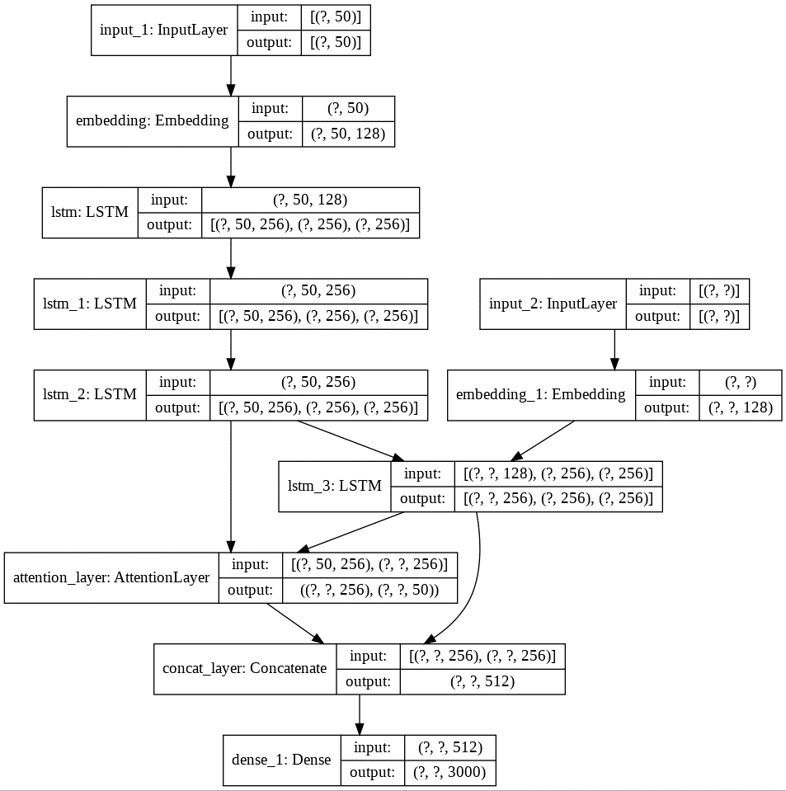
모델 구조
인코더
임베딩 층
LSTM1
LSTM2
LSTM3
디코더
임베딩 층
LSTM
Attention
인코더ㆍ디코더
hidden state 연결
2 / 20

Slide 20
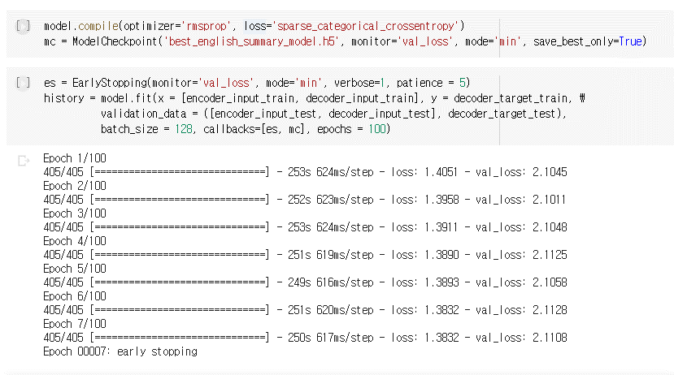
결과
영어 텍스트 요약 모델 성능
에폭 : 100 배치 크기 : 128
최적화 함수 : RMSProp EarlyStopping 사용
3 / 20
https://drive.google.com/file/d/1n8isuL8BFUeo0GQlxJuIZ1PgBM7Xo4xL/view?usp=sharing

Slide 21
영어 텍스트 요약 모델 성능
원문 : two pugs major rawhide bone pig ear fans reason interested chews one eat getting anything else even bother
실제 요약문 : pugs not interested
예측 요약문 : not for small dogs
원문에 존재하지 않지만 비슷한 의미인 다른 단어로 요약
Pug : 코가 납작하고 이마에 주름이 잡힌 작은 개
원문 : chips really good taste better name brands cheaper salty like brands flavors blend really well right amount sour cream onion flavor little salt mixed start eating hard stop definitely buying potato chips rather another name brand sure state name brand
실제 요약문 : these are soooo good
예측 요약문 : love love love these chips
실제 요약문과 유사한 강조 표현 사용
3 / 20

Slide 22
영어 텍스트 요약 모델 성능
원문 : thrilled find bunches honey bunches oats offered online since cannot find stores anymore make sure realize size boxes purchasing small almost sample size something size purchased store
실제 요약문 : delicious with vanilla yogurt and frozen blueberries
예측 요약문 : yummy
실제 요약문보다 더 단순하게 요약되는 경향
원문 : recently tried pocket coffee friend brought back italy one best chocolate ever searched brought product amazon extremely disappointed get italy instant maxwell coffee middle hershey chocolate compare real thing
실제 요약문 : do not waste your money
예측 요약문 : simply the best
실제 의미와 전혀 다른 잘못된 요약
3 / 20

Slide 23
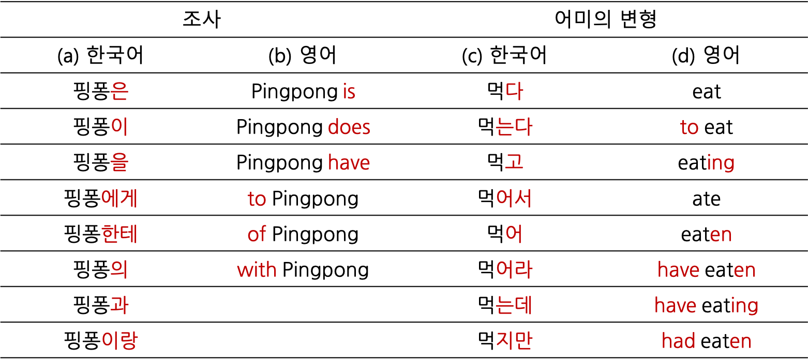
향후 계획
한글 VS 영어
영어는 띄어쓰기 단위로 각 단어가 비교적 명확한 의미를 갖기 때문에 구분이 쉽지만,
한국어는 조사와 어미의 변형으로 인해 의미 단위를 쉽게 구분하기 어려움.
4 / 20

Slide 24

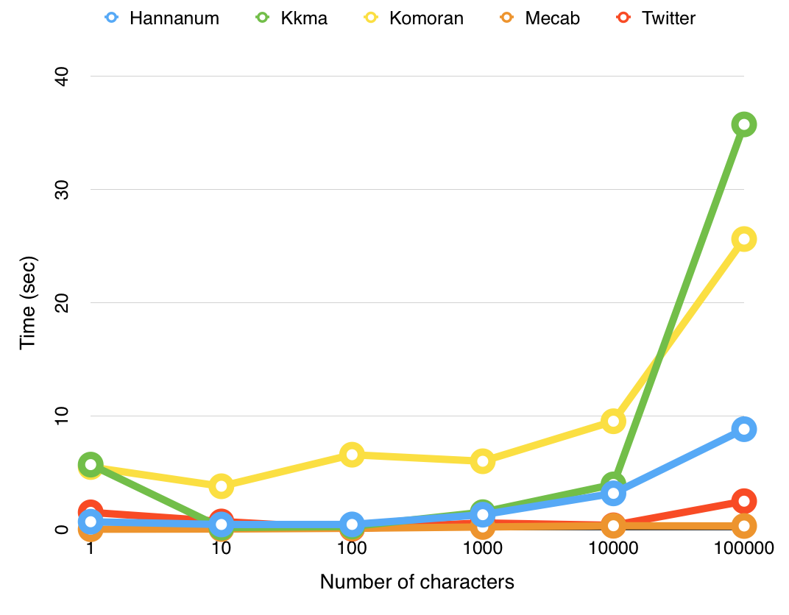
향후 계획
KoNLPy: 한국어 정보처리를 위한 파이썬 패키지
품사 태깅 클래스 간 비교
로딩 시간: 사전 로딩을 포함하여 클래스를 로딩하는 시간.
Kkma: 5.6988 secs
Komoran: 5.4866 secs
Hannanum: 0.6591 secs
Twitter: 1.4870 secs
Mecab: 0.0007 secs
실행시간: 10만 문자의 문서를 대상으로 각 클래스의 pos 메소드를 실행하는데 소요되는 시간.
Kkma: 35.7163 secs
Komoran: 25.6008 secs
Hannanum: 8.8251 secs
Twitter: 2.4714 secs
Mecab: 0.2838 secs
4 / 20

Slide 25
향후 계획
개선 방향
은/는/을/를/되어/이/가/…
비교적/먼지/덜/발생
충간소음/너무/심하다
중복
데이터 제거
형태소 분석
&
토큰화
불용어 정의
불용어 제거
벡터화
비교적/먼지/가/덜/발생
충간소음/이/너무/심하다
[317,46,193,217]
[42,66,453]
4 / 20

Slide 26

Q & A

Slide 27
감사합니다

